Slide 1
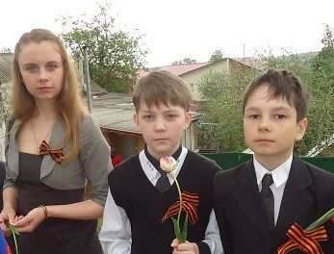
Министерство образования РМ Портфолио Фёдоровой Анастасии Николаевны, учителя МОУ «СОШ № 8» г.о. Саранск
Дата рождения: 23.04.1984г.
Профессиональное образование: учитель математики и информатики,
МГУ им. Н.П. Огарева ,
диплом
№ 3105862, дата выдачи 28.06.2008г.
Стаж педагогической работы
(по специальности): 6 лет
Общий трудовой стаж: 9 лет
Наличие квалификационной категории: вторая удостоверение
Дата последней аттестации:28.05.2007г.
Звание: -

Slide 2
Характеристика - представление
Муниципальное образовательное учреждение «Средняя общеобразовательная школа № 8»
г.о. Саранск Республики Мордовия представляет Фёдорову Анастасию Николаевну, работающую в школе учителем информатики и математики с 2011 г.
читать полностью

Slide 3
1. Представление собственного инновационного педагогического опыта
Адрес сайта:
http://nsportal.ru/fyodorova-anastasiya-nikolaevna

Slide 4
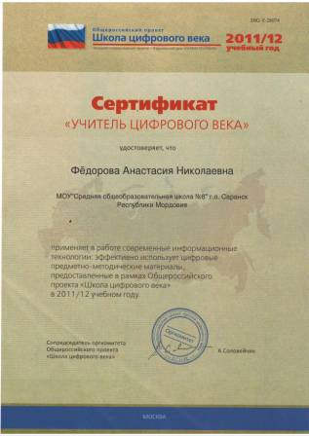
3. Участие в проектно-исследовательской или опытно-экспериментальной деятельности
Российский уровень:
Участие в общероссийском проекте
«Школа цифрового века»:
1) 2011 – 2012 учебный год; сертификат
2) 2012 – 2013 учебный год. диплом
3) 2013 – 2014 учебный год. диплом

Slide 5
5. Качество знаний обучающихся по результатам итоговой аттестации в 9 классе.
Процент качества знаний учащихся за 2011-2012 гг. – 85%
протоколы

Slide 6
6. Качество знаний обучающихся по итогам внешнего мониторинга
Процент качества знаний обучающихся по итогам мониторинга СтатГрад за 2012г. – 37%
Процент качества знаний обучающихся по итогам мониторинга процедур оценки качества основного общего образования КПМО за 2013г. – 43%, статистика

Slide 7
7. Результаты участия обучающихся во Всероссийской предметной олимпиаде
Муниципальный уровень:
2011-2012 уч. год:
Участие – 5
Призеры и победители - 1
2012-2013 уч. год:
Участие – 8
Призеры и победители - 2

Slide 8
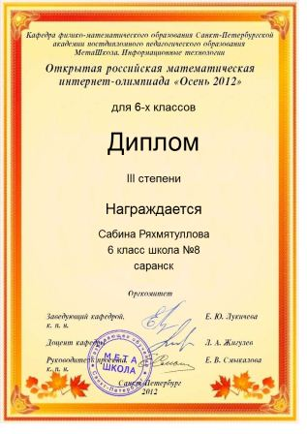
8. Позитивные результаты внеурочной деятельности обучающихся по учебным предметам
Российский уровень:
Победы и призовые места – 15
Все дипломы:
Диплом1, диплом2, диплом3, диплом4, диплом5, диплом6, диплом7, диплом8, диплом9, диплом10, диплом11, диплом12, диплом13, диплом14, диплом15
Международный уровень:
Диплом

Slide 9
9. Наличие публикаций, включая интернет-публикаций
Список публикаций:
Российский уровень:
1) Интерактивный урок «Буквенная запись свойств »;
2) Тест по информатике 9 класс "Моделирование" ;
3) Сценарий конкурса "Кулинарный поединок"(в русской традиции) ;
4) Презентация урока «Создание и редактирование графических и табличных объектов».

Slide 10
11. Выступления на научно-практических конференциях, семинарах, проведение открытых уроков, мастер-классов, мероприятий
VIII Международная научно-практическая конференция Осовские педагогические чтения «Образование в современном мире: новое время – новые решения» и педагогический форум «Креативная педагогика в действии», 2012г. сертификат

Slide 11
12. Общественная активность
1) организатор ЕГЭ, 2012г.;СПРАВКА
2) организатор ГИА, 2012г.; СПРАВКА
3) работа на выборах 2011 г., благодарность;
4) выборы 2012г.; справка
5) методист у студентов 4-5 курсов математического факультета МГПИ им. М.Е. Евсевьева;
6) организатор конкурса КИТ 2011г., сертификат
7) организатор конкурса КИТ 2012г., сертификат

Slide 12
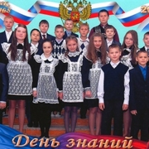
13. Позитивные результаты работы в качестве классного руководителя
Реализуются 10 показателей:
наличие системы воспитательной работы;
наличие системы самоуправления в классе;
динамика межличностных отношений;
уменьшение количества правонарушений;
отсутствие или уменьшение количества пропусков занятий;
отлаженная система взаимодействия с родителями;
отсутствие жалоб родителей;
участие класса в жизни школы; грамоты
реализация здоровьесберегающих технологий; грамоты
духовно-нравственное воспитание и народные традиции. грамоты

Slide 13
14. Профессиональные конкурсы
Муниципальный уровень:
конкурс «Ярмарка учебно-методических инноваций» в рамках городского педагогического марафона «Образование. Творчество. Развитие.» сертификат

Slide 14
15. Награды и поощрения
Российский уровень:
за отличную подготовку учащихся к математической олимпиаде
2012г. благодарность;
2013г. благодарность.

Slide 15
16. Повышение квалификации
«Изучение языка HTML для создания WEB-страниц.», Акмолинский областной институт повышения квалификации, 09.11.2007г., 38 часов, сертификат;
«КонсультантПлюс. Технология Проф», фирма «Байт»,03.10.2013г.., 10 часов, сертификат;
«Культура питания школьников», Мордовский республиканский институт образования, 02.02.2012г., 72 часа, удостоверение.
«Управление имиджем, или Как создать свой стиль», интернет-обеспечение – Педагогический университет «Первое сентября», 20.11.2012г., 6 часов .
«Искусство договариваться, или Как понять других людей и донести свою точку зрения», интернет-обеспечение – Педагогический университет «Первое сентября», 20.11.2012г., 6 часов.
«Наследственность и воспитание, или Что влияет на развитие ребенка», интернет-обеспечение – Педагогический университет «Первое сентября», 20.11.2012г., 6 часов.

